Slide 1
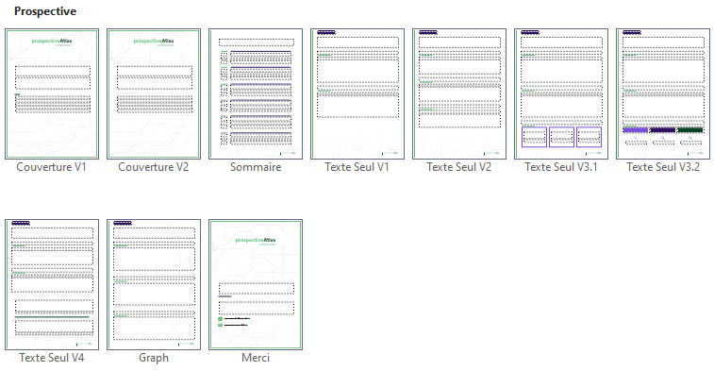
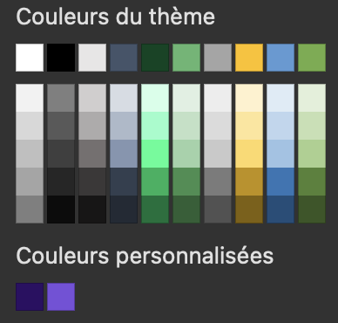


UTILISATION
DU POWERPOINT
Les masque
Les masques PowerPoint sont déclinés spécifiquement selon la typologie de page souhaitée.
Sélectionnez la catégorie de slides correspondant à votre besoin.
La typographie
La typographie à utiliser est Arial dans toutes ses déclinaisons.
Titre d’une partie en Arial Bold, 28pt
Contenu corps de texte
En Arial, 10,5pts
En Arial Bold, 10,5pts pour mettre en avant des textes
Les couleurs
Les couleurs de Prospective sont paramétrées dans la palette du masque PowerPoint.
1

Slide 2
Titre l’abrégé ligne 1 Titre l’abrégé ligne 2 Titre l’abrégé ligne 3
Les Essentiels
#hashtag 1
#hashtag 2
#hashtag 3
#hashtag 4
#hashtag 5

Slide 3
SOMMAIRE
L’étude en bref
Insérer texte
Insérer texte
Question 1
Question 1 ligne 1
Question 1 ligne 2
Question 2
Question 1 ligne 1
Question 1 ligne 2
Question 3
Question 1 ligne 1
Question 1 ligne 2
Tendances à suivre
Insérer texte
Insérer texte
Indicateurs à surveiller
Verbatim Prospective
Verbatim Atlas
3

Slide 4
Ceci est le titre de la diapositive sur 2 lignes
L’étude en bref
Titre
Ceci est le titre d’un paragraphe
Nam, comniat issimi, ut ut undi abora eserspe con con poreruptae num volum nonecaes quam acesequi dolendam fugiaspit que rempos et dolupta volese occus, nobis erruptae sed quaecab inisti audit quid experion eum voluptu rionsed que possequi ut fugitende simet liquistiat autate eos dolut fugitatur? Qui dolutatque eaturestio quaspisin pedigent remperum sim quiam unt fugia dolum seque volenis et unt occus essusandit quos maximolorpor rest plaut idem quias adi aut ea doluptae nim sit, to totatiis maion cori doluptium quae prorehe.
Uscipsam, et il iliquam doluptae dolorio.
Lorepellenda nostenet as estinti nvellesequi as
Magnia plit hitemolecea ea ipit que venturem
Sequis ipicid magnim qui aut perio. Am haribus, qui reptis autemod itatur?
L’étude répond à 3 questions stratégiques
01 Question 1 ?
02 Question 2 ?
03 Question 3 ?

Slide 5
Ceci est le titre de la diapositive sur 2 lignes
L’étude en bref
Titre
Ceci est le titre d’un paragraphe
Nam, comniat issimi, ut ut undi abora eserspe con con poreruptae num volum nonecaes quam acesequi dolendam fugiaspit que rempos et dolupta volese occus, nobis erruptae sed quaecab inisti audit quid experion eum voluptu rionsed que possequi ut fugitende simet liquistiat autate eos dolut fugitatur? Qui dolutatque eaturestio quaspisin pedigent remperum sim quiam unt fugia dolum seque volenis et unt occus essusandit quos maximolorpor rest plaut idem quias adi aut ea doluptae nim sit, to totatiis maion cori doluptium quae prorehe.
Uscipsam, et il iliquam doluptae dolorio.
Lorepellenda nostenet as estinti nvellesequi as
Magnia plit hitemolecea ea ipit que venturem
Sequis ipicid magnim qui aut perio. Am haribus, qui reptis autemod itatur?
Titre
Ceci est le titre d’un paragraphe
Nam, comniat issimi, ut ut undi abora eserspe con con poreruptae num volum nonecaes quam acesequi dolendam fugiaspit que rempos et dolupta volese occus.
Lorepellenda nostenet as estinti nvellesequi as
Magnia plit hitemolecea ea ipit que venturem
L’étude répond à 3 questions stratégiques
01 Question 1 ?
02 Question 2 ?
03 Question 3 ?

Slide 6
Titre de la question 1 ?
Sous titre
Ceci est le titre d’un paragraphe
Nam, comniat issimi, ut ut undi abora eserspe con con poreruptae num volum nonecaes quam acesequi dolendam fugiaspit que rempos et dolupta volese occus, nobis erruptae sed quaecab inisti audit quid experion eum voluptu rionsed que possequi ut fugitende simet liquistiat autate eos dolut fugitatur? Qui dolutatque eaturestio quaspisin pedigent remperum sim quiam unt fugia dolum seque volenis et unt occus essusandit quos maximolorpor rest plaut idem quias adi aut ea doluptae nim sit, to totatiis maion cori doluptium quae prorehe.
Uscipsam, et il iliquam doluptae dolorio.
Lorepellenda nostenet as estinti nvellesequi as
Magnia plit hitemolecea ea ipit que venturem
Sequis ipicid magnim qui aut perio. Am haribus, qui reptis autemod itatur?
Sous titre
Ceci est le titre d’un paragraphe
Nam, comniat issimi, ut ut undi abora eserspe con con poreruptae num volum nonecaes quam acesequi dolendam fugiaspit que rempos et dolupta volese occus, nobis erruptae sed quaecab inisti audit quid experion eum voluptu rionsed que possequi ut fugitende simet liquistiat autate eos dolut fugitatur? Qui dolutatque eaturestio quaspisin pedigent remperum sim quiam unt fugia dolum seque volenis et unt occus essusandit quos maximolorpor rest plaut idem quias adi aut ea doluptae nim sit, to totatiis maion cori doluptium quae prorehe.
Uscipsam, et il iliquam doluptae dolorio.
Lorepellenda nostenet as estinti nvellesequi as
Magnia plit hitemolecea ea ipit que venturem
Sequis ipicid magnim qui aut perio. Am haribus, qui reptis autemod itatur?

Slide 7
Titre de la question 2 ?
Sous titre
Ceci est le titre d’un paragraphe
Nam, comniat issimi, ut ut undi abora eserspe con con poreruptae num volum nonecaes quam acesequi dolendam fugiaspit que rempos et dolupta volese occus, nobis erruptae sed quaecab inisti audit quid experion eum voluptu rionsed que possequi ut fugitende simet liquistiat autate eos dolut fugitatur? Qui dolutatque eaturestio quaspisin pedigent remperum sim quiam unt fugia dolum seque volenis et unt occus essusandit quos maximolorpor rest plaut idem quias adi aut ea doluptae nim sit, to totatiis maion cori doluptium quae prorehe.
Uscipsam, et il iliquam doluptae dolorio.
Lorepellenda nostenet as estinti nvellesequi as
Magnia plit hitemolecea ea ipit que venturem
Sequis ipicid magnim qui aut perio. Am haribus, qui reptis autemod itatur?
Sous titre
Ceci est le titre d’un paragraphe
Nam, comniat issimi, ut ut undi abora eserspe con con poreruptae num volum nonecaes quam acesequi dolendam fugiaspit que rempos et dolupta volese occus, nobis erruptae sed quaecab inisti audit quid experion eum voluptu rionsed que possequi ut fugitende simet liquistiat autate eos dolut fugitatur? Qui dolutatque eaturestio quaspisin pedigent remperum sim quiam unt fugia dolum seque volenis et unt occus essusandit quos maximolorpor rest plaut idem quias adi aut ea doluptae nim sit, to totatiis maion cori doluptium quae prorehe.
Uscipsam, et il iliquam doluptae dolorio.
Lorepellenda nostenet as estinti nvellesequi as
Magnia plit hitemolecea ea ipit que venturem
Sequis ipicid magnim qui aut perio. Am haribus, qui reptis autemod itatur?

Slide 8
Titre de la question 3 ?
Sous titre
Ceci est le titre d’un paragraphe
Nam, comniat issimi, ut ut undi abora eserspe con con poreruptae num volum nonecaes quam acesequi dolendam fugiaspit que rempos et dolupta volese occus, nobis erruptae sed?
Uscipsam, et il iliquam doluptae dolorio.
Lorepellenda nostenet as estinti nvellesequi as
Magnia plit hitemolecea ea ipit que venturem
Sequis ipicid magnim qui aut perio. Am haribus, qui reptis autemod itatur?
Sous titre
Ceci est le titre d’un paragraphe
Nam, comniat issimi, ut ut undi abora eserspe con con poreruptae num volum nonecaes quam acesequi dolendam fugiaspit que rempos et dolupta volese occus, nobis erruptae sed quaecab inisti audit quid experion eum voluptu rionsed que possequi ut fugitende simet liquistiat autate eos dolut fugitatur? Qui dolutatque eaturestio quaspisin pedigent remperum sim quiam unt fugia dolum seque volenis et unt occus essusandit quos maximolorpor rest plaut idem quias adi aut ea doluptae nim sit, to totatiis maion cori doluptium quae prorehe.
Uscipsam, et il iliquam doluptae dolorio.
Lorepellenda nostenet as estinti nvellesequi as
Magnia plit hitemolecea ea ipit que venturem
Sequis ipicid magnim qui aut perio. Am haribus, qui reptis autemod itatur?
 | Colonne 1 | Colonne 2 | Colonne 3 | Colonne 4 | Colonne 5
Item 1 | XX % | XX % | XX % | XX % | XX %
Item 2 | XX % | XX % | XX % | XX % | XX %
Item 3 | XX % | XX % | XX % | XX % | XX %
Item 4 | XX % | XX % | XX % | XX % | XX %
Total | XX % | XX % | XX % | XX % | XX %
Item 5 | XX % | XX % | XX % | XX % | XX %

Slide 9

Ceci est le titre de la diapositive sur 2 lignes
Titre infographie
Ovid esequis quas aut quo cullatq uatiate nonse sum sant il esti nem re, cus utem quos sintendae rentint.
Titre infographie
Titre infographie

Slide 10
Ceci est le titre de la diapositive sur 2 lignes
Tendances à suivre
Ceci est le titre d’un paragraphe
Nam, comniat issimi, ut ut undi abora eserspe con con poreruptae num volum nonecaes quam acesequi dolendam fugiaspit que rempos et dolupta volese occus, nobis erruptae sed?
Uscipsam, et il iliquam doluptae dolorio.
Lorepellenda nostenet as estinti nvellesequi as
Magnia plit hitemolecea ea ipit que venturem
Sequis ipicid magnim qui aut perio. Am haribus, qui reptis autemod itatur?
Indicateurs à surveiller
Ceci est le titre d’un paragraphe
Nam, comniat issimi, ut ut undi abora eserspe con con poreruptae num volum nonecaes quam acesequi dolendam fugiaspit que rempos et dolupta volese occus, nobis erruptae sed?
Uscipsam, et il iliquam doluptae dolorio.
Lorepellenda nostenet as estinti nvellesequi as
Magnia plit hitemolecea ea ipit que venturem
Sequis ipicid magnim qui aut perio. Am haribus, qui reptis autemod itatur?
Cus ut asit la velit et alit utassundam, solendu ciuntior ratia ad esequame voluptatium volo opti occae volupta tibus, omniet vendistor am, quam, ut et que sae. Itae non core nonsed moditi omnis dollest, quae pratem. Uciurem fuga. Itatur a dit remporrore intions equodi atios anim aditam etum sequi comnis endia comnis parum alitia est elenihilita nus eaquis dolecus rehendellori simus acius, ommolut illupta vollupt atecto volestia nonse es sit asperov idiatiur?
Recruteur spécialisé dans les métiers de la comptabilité
Cus ut asit la velit et alit utassundam, solendu ciuntior ratia ad esequame voluptatium volo opti occae volupta tibus, omniet vendistor am, quam, ut et que sae. Itae non core nonsed moditi omnis dollest, quae pratem. Uciurem fuga. Itatur a dit remporrore intions equodi atios anim aditam etum sequi comnis endia comnis parum alitia est elenihilita nus eaquis dolecus rehendellori simus acius, ommolut illupta vollupt atecto volestia nonse es sit asperov idiatiur?
Atlas

Slide 11
Retrouvez le rapport complet de l’étude sur www.opco-atlas.fr
Étude réalisée par le cabinet XXX pour Atlas
Observatoire des Métiers de l’Expertise comptable, du Commissariat aux comptes et de l’Audit

